Slide 1
2020届湖北八校联盟5月联考组合材料作文
阅读下面材料，按要求作文。
材料一
子路拯溺者，其人拜之以牛，子路受之。孔子喜曰：鲁人必多拯溺水者。
材料二
“大眼睛”姑娘苏明娟是希望工程的形象代言人，在求学、成长的过程中，曾得到好多好心人的帮助；长大后，她将爱心传递。2005年参加工作后，她将人生第一笔工资捐给了希望工程，之后每年定期捐款，从未间断。
材料三
新冠肺炎疫情在中国爆发后，世界上多个国家向中国伸出援手；疫情爆发成为全球态势后，中国及时向多国提供援助。
以上材料触发了你怎样的思考与感悟？请据此写一篇文章。
要求：自选角度，自拟标题；文体不限（除诗歌外），文体特征鲜明；不少于 800 字；不得抄袭，不要得作。

Slide 2
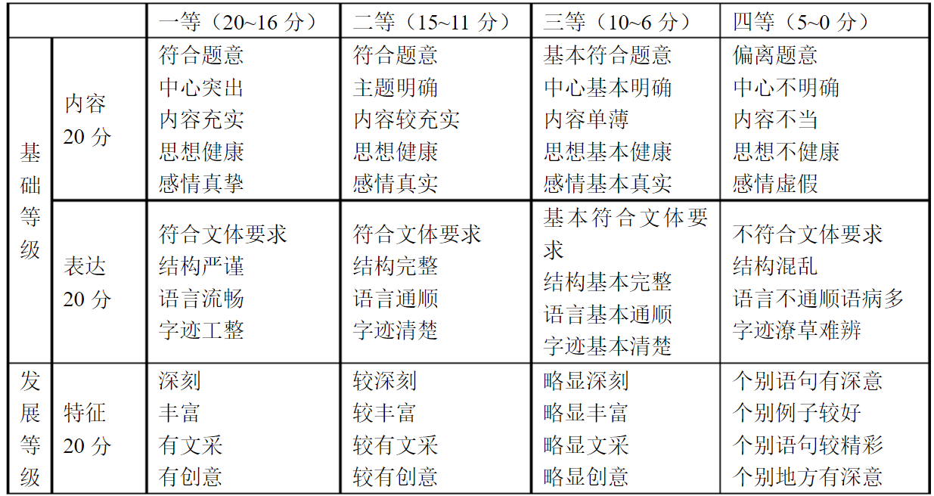

Slide 3
解决几个问题：
1、对三则材料的审读问题；
2、对在三则材料理解基础上的成篇问题；
3、作文给分理由问题；
4、标题与开头段问题；

Slide 4
材料一
子路拯溺者，其人拜之以牛，子路受之。孔子喜曰：鲁人必多拯溺水者。
知恩图报？
滴水之恩涌泉相报？
奖励善行？
善行需要激励，行善应有回报

Slide 5
材料二
“大眼睛”姑娘苏明娟是希望工程的形象代言人，在求学、成长的过程中，曾得到好多好心人的帮助；长大后，她将爱心传递。2005年参加工作后，她将人生第一笔工资捐给了希望工程，之后每年定期捐款，从未间断。
学会感恩？
铭记别人的善良？
爱心需要传递？
善心需要传递，受善理应扬善。

Slide 6
材料三
新冠肺炎疫情在中国爆发后，世界上多个国家向中国伸出援手；疫情爆发成为全球态势后，中国及时向多国提供援助。
人类命运共同体？
赠人玫瑰手有余香？
互帮互助团结协作？
善行不分国界，世界需要爱的纽带。

Slide 7
以上材料触发了你怎样的思考与感悟？请据此写一篇文章。
善行需要激励，行善应有回报
善心需要传递，受善理应扬善
善行不分国界，世界需要爱的纽带
关键词：奖励善行+爱心回馈

Slide 8
基本行文（审题符合要求——二类文）
1、概述材料，提炼观点（全文论点）；
2、提出分论点1，分析子路拯溺，加以辨析，回应分论点；；
3、提出分论点2，分析苏明娟材料，加以辨析，回应分论点；
4、提出分论点3，分析疫情材料，加以辨析，回应分论点；
5、综合上述分论点，联系生活，发表感悟；
6、运用各种论证方式（自己擅长的）回扣总观点；

Slide 9
思维突破（从材料出发而不限于材料——一类文）
整体思路需要解决的问题：
1、是什么？“爱心延续”、“奖励善行”是什么？探讨奖励善行、爱心延续的必要性；——难度大；
2、为什么？为什么要延续爱心，奖励善行？投我以木瓜，报之以琼瑶，以德报德，世界充满爱——言说空间大；
3、怎么样？怎样回馈爱心延续爱心、奖励善行？探寻方法与途径。不仅心存善念，还应手有善行；最好的奖励是物质奖励，形成良性的奖励机制-------不走寻常路
问题：你最拿手的是哪个？

Slide 10
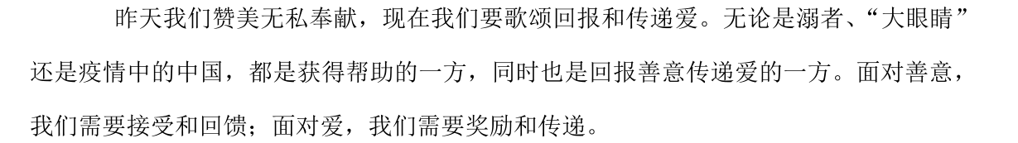
1、回报善良与奖励爱心，是为了给完成时的善举与爱心留下痕迹；
2、回报善良与奖励爱心，是为了让现在进行时的善举与爱心被发现、被保护、被尊重；
3、回报善良与奖励爱心，是为了给将来时的善举与爱心种下等待萌发的种子；

Slide 11


